Slide 1
第二节
声音的特性

Slide 2
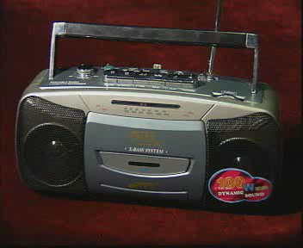
听一 听,猜一猜 ？
点击

Slide 3
一、声音的分类：(物理学定义)
乐音——
是指有规律的、好听悦耳的声音．
噪声——
是指无规律的、难听刺耳的声音．

Slide 4
乐音
优美动听令人愉快的声音
噪声
stop
嘈杂刺耳、令人烦躁的声音
思考：乐音和噪声有没有严格的界限？

Slide 5
二、乐音的特征
1.响度：
定义：声音的强弱.
单位：分贝（dB）.
思考：有时我们听到的声音大，有时听到的声音小，那么声音的响度和哪些因素有关呢？

Slide 6
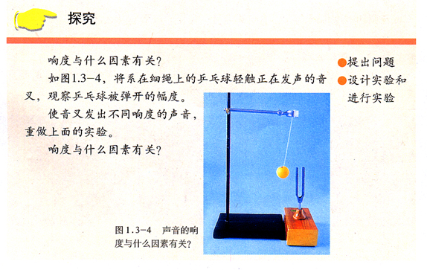
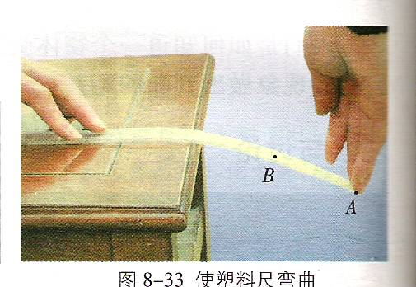
实验探究：影响响度大小的因素
与声源振动的幅度有关，振动的幅度越大，响度越大.

Slide 7
思考：
1、距离声源近和远，听到的声音响度一样吗？举例说明
2、人朝远处喊话时，手为什么要做成喇叭状放在嘴边？

Slide 8
影响声音强弱的因素
（1）与声源振动的幅度有关，振动的幅度越大，响度越大.
物体振动的幅度简称：振幅
（2）与听者距声源的远近有关，距离越远响度越小.
（3）与分散程度有关，越集中响度越大.

Slide 9
声音的强弱常用分贝（dB)来表示．
听觉效果与声音的强弱
声音 | 声音的强弱/dB | 听觉效果
树叶微动 | 10 | 极静
轻声交谈 | 20－30 | 安静
正常说话 | 40－50 | 正常
大声呼喊 | 70-80 | 较吵
汽车喇叭 | 90 | 很响
载重汽车 | 100－110 | 震耳
飞机发动机 | 120－130 | 疼痛难忍

Slide 10
2.音调：
定义：声音的高低.
思考：有时我们听到的声音“尖、细、脆”，音调较高；有时有的声音“沉、闷、粗”，音调较低。那么声音的音调和哪些因素有关呢？

Slide 11
动手做实验
活动：用同样大小的力拨动直尺，改变直尺伸出桌面的长短。要求：
1、观察尺子的振动情况。
2、注意听声音的区别。
结论：振幅相同时，发声体越短，振动越快，音调越高

Slide 12
物体的振动快慢与物体的长短、粗细、松紧等有关
A B CA
分析：比较A与B,比较B与C,谁振动发生音调高？
比较A与C呢

Slide 13
影响声音音调的因素
音调高低与发声物体振动快慢有关，物体振动越快，音调就越高．
频率：物体每秒钟振动的次数．
单位：赫兹（赫） 符号：Hz．
例：物体每秒振动1次，则其振动频率为1Hz.每秒振动10次，则为10HZ．

Slide 14
3.音色（音品）
定义：声音的品质与特色.
下面请同学们注意听，判断是什么物体振动发出的声音？
锣
提琴
钟

Slide 15
不同物体发出的声音，其音色是不同的，因此我们才能分辨不同的人的讲话，不同乐器的演奏等．
我们能够区分不同人，不同乐器的声音都是由于音色的不同.

Slide 16
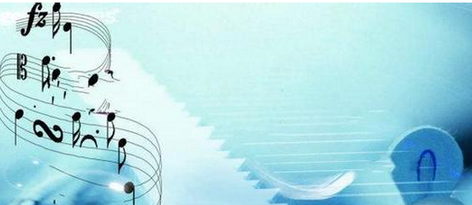
音乐欣赏

Slide 17
响度、音调和音色是决定乐音(声音)特征的三个因素
1.响度：
声音的强弱（大小）
（与振幅有关）
2.音调：
声音的高低
（与振动快慢即频率有关）
3.音色（音品）
反映声音的品质与特色
（与物体、材料、结构有关）

Slide 18
三、噪声的来源及控制
1.工业噪声
如:电锯、电钻、鼓风机、机床等产生的声音
2.交通噪声
如:汽车、摩托车、轮船行使和鸣叫声,铁路机场附近火车、飞机的强大噪声
3.生活噪声
如:家用电器工作时的声音,人们交谈、呼叫、哭笑等

Slide 19
减小噪声的主要途径：
1.产生处——控制噪声源
改变（消声器）、减少或停止声源振动（禁止鸣笛)
2.传播过程中——阻断噪声传播
隔声（道路隔音板、关门窗）、吸声（植树种草）
3.接收处——在人耳处减弱
戴护耳器、耳塞

Slide 20
一、声音的分类:乐音和噪声
二、乐音:是指悦耳动听、令人愉悦的声音.乐音的波形是有规律的
噪声:是指噪杂难听、令人厌烦的声音.噪声的波形是杂乱无章的

Slide 21
从环保角度看：一切影响人们正常学习、工作和休息的声音都属于噪声.
三、噪声的来源及控制：
噪声的危害：
噪声的控制:
在产生处减弱
减小噪声的主要途径：
在传播过程中减弱
在接收处减弱

Slide 22
响度
1.“震耳欲聋”反映了声音的 很大；“声音刺耳”反映了声音的＿＿＿很高；“闻其声而知其人”是根据声音的＿＿＿＿判定的.
音调
音色
2.钢琴和笛子不可能发出相同声音的（ ）
A.频率 B.响度 C.音色 D.音调
C

Slide 23
3.在听熟人打电话时，从声音的特点，容易辩别对方是谁，其原因是（ ）
A.不同的人说话时，声音的音调不同
B.不同的人说话时，声音的频率不同
C.不同的人说话时，声音的音品不同
D.不同的人说话时，声音的响度不同
C

